Slide 1
YKS’YE HAZIRLIK VE SINAVDA BAŞARILI OLMA STRATEJİLERİ

Slide 2
2022 – 2023 EĞİTİM ÖĞRETİM YILI
REHBERLİK VE PSİKOLOJİK DANIŞMA HİZMETLERİ
İÇERİK HAZIRLAMA KOMİSYONU

Slide 3
Nasıl başarılı olurum?
Sınava hazırlık aşaması,
Sınav öncesi,
Sınav esnasında nelere dikkat etmeliyim?

Slide 4
Sınava hazırlık aşamasında nelere dikkat etmeliyim?
Sınava hazırlık süresince düzenli yaşamalıyız!
Sağlıklı beslenme, düzenli uyku, günlük hayatın belirli olması, çalışma saatlerinin belirli olması, mümkün olduğunca gerginlikten uzak yaşamak vb.
Sınava planlı bir şekilde hazırlanmalıyız!
Çalışılacak derslerin, günlerin ve saatlerin belirli olması, ders çalışılacak kaynakların hazır bulunması, çalışma planının ihtiyaçlara göre güncel tutulması önemli.
Başarı her gün tekrarlanan küçük çabaların toplamıdır.

Slide 5
Sınava hazırlık aşamasında nelere dikkat etmeliyim?
Konu eksiğimiz olmamalı!
Çalışmalarımızın boşa gitmemesi için soru çözeceğimiz konularla ilgili bilgi eksikliğimizin olmaması gerekir.
Konu testi ve deneme çözmek sınava hazırlığın olmazsa olmazıdır!
Düzenli olarak soru çözmek sadece tekrar etmek demek değildir; bu sayede tecrübe, hız ve özgüven kazanırız.
Herkes geleceğe dair hayaller kurar. Başarılı olanlar ise sadece hayalleri ile ilgili bir şeyler yapanlardır.

Slide 6
“Kapıyı yeterince uzun süre ve yüksek sesle çalarsanız birilerini uyandıracağınızdan emin olabilirsiniz!”

Slide 7
Sınava günler kaldı ne yapmalıyım?
Yeterince dinlenmeli ve beslenmemize dikkat etmeliyiz. Biyolojik saatimizin düzenini bozmamalıyız(geç yatma, gece çalışma, düzensiz yeme alışkanlıkları biyolojik saatimizde düzensizliğe sebep olur).
Sınava konsantre bir şekilde kalan süreyi geçirmeli, motivasyonumuzu ve huzurumu bozacak şeylerden olabildiğince uzak kalmalıyız.
Sınava günler kala artık ders çalışma tempomuzu hafifletmeli, yoğun çalışma yerine kısa tekrarlarla sınava hazırlığımızı tamamlamalıyız.

Slide 8
SINAV KAYGISI
Sınavda başarısız olunacağına dair kontrol edilemeyen yoğun kaygı, endişe hislerine sınav kaygısı denir.
Kaygı hissi aşırı olmamak üzere başarıya olumlu etki eder. Kontrol edilemeyen aşırı kaygı başarısızlığa sebep olur.
Aşırı terleme, bacaklarda titreme, mide bulantısı, karın ağrısı, nefes alış verişinde sıklaşma sınav kaygısının fiziksel belirtileridir.
Planlı çalışmak ve sağlıklı yaşamak sınav kaygısını azaltır. Nefes ve gevşeme egzersizleri ile bu sorun çözülebilir.

Slide 9
Sınav kaygısı ile ilgili Rehberlik Servisinden destek alabileceğinizi unutmayın!

Slide 10
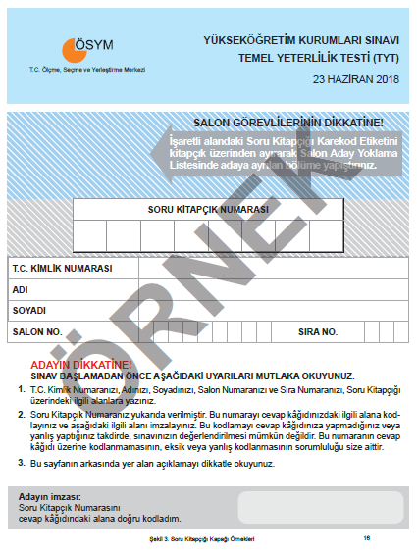
Sınav esnasında nelere dikkat etmeliyim?
Kodlama tarzı
Optik forma cevapların işaretlenmesi ile ilgili çeşitli yöntemler olsa da , doğrusu tek tek ya da sayfa sayfa gruplar halinde sorular çözüldükçe işaretlemenin yapılmasıdır. Önce tüm soruları çözüp sonra tüm cevapları kodlamak YANLIŞ bir yöntemdir(süre yetmezse çözülen sorular işaretlenemeyebilir).
Turlama tekniği
Testlerin mümkün olduğunca hızlı bir şekilde çözülüp, testlere baştan sona birkaç kez bakılmasına denir. Sürenin doğru kullanılmasına, ilk seferde çözülemeyen soruyu daha sonra tekrar gözden geçirebilmeye olanak verir.

Slide 11
Çoktan seçmeli soru çözerken dikkat edilmesi gerekenler
Önce soru cümlesini okumalıyız!
Sorunun bizden ne istediğini öğrendikten sonra verilen bilgileri okumalıyız. Bu yöntem çözüm yolunu daha kolay bulmamıza yardımcı olur.
Verilen bilgileri anlamalıyız!
Verilen bilgileri anlayarak okumalı, bilgileri anladıktan sonra çözüme geçmeliyiz.
Sürenin farkında olmalıyız!
Soruları çözerken bize verilen sürenin azalmakta olduğunu aklımızda bulundurmalıyız.
Nasıl ki süreyi takip etmemek yanlışsa her sorudan sonra saate bakmak da yanlıştır. Ne kadar süre kaldığını ara ara saate bakarak takip etmeliyiz.
Başarısız olmaktan değil hiç denememiş olmaktan korkun!

Slide 12
“Dinlenmemek üzere yürümeye karar verenler, asla ve asla yorulmazlar.” Mustafa Kemal Atatürk

